Slide 1
Особенности социальной и культурной адаптации и интеграции иностранных граждан в Российской Федерации

Slide 2
Уважаемые участники семинара!
Руководствуйтесь, пожалуйста, простыми правилами заполнения шаблона презентации. Следование этим правилам в значительной степени облегчит презентацию результатов работы Вашей группы, а также позволит провести сравнение получившихся результатов с другими группами участников.
Заполняйте слайды, вписывая свои наработки в места, обозначенные красным прямоугольником.
На слайдах синим цветом курсивным написанием, а также красным внутри прямоугольников даны подсказки «о чем можно еще вспомнить», некоторые методологические подсказки. Эти подсказки не являются строгими инструкциями, их можно (не)использовать (частично или полностью), расширять и т.д.
Некоторые «решения» вы можете найти на страницах справочника в разделе по теме занятия.
Если вы захотите сохранить созданную Вами презентацию, вы можете обратиться к организаторам после Семинара и они вышлют презентацию Вам на почту или сохранят копию на имеющуюся у Вас флешку.

Slide 3
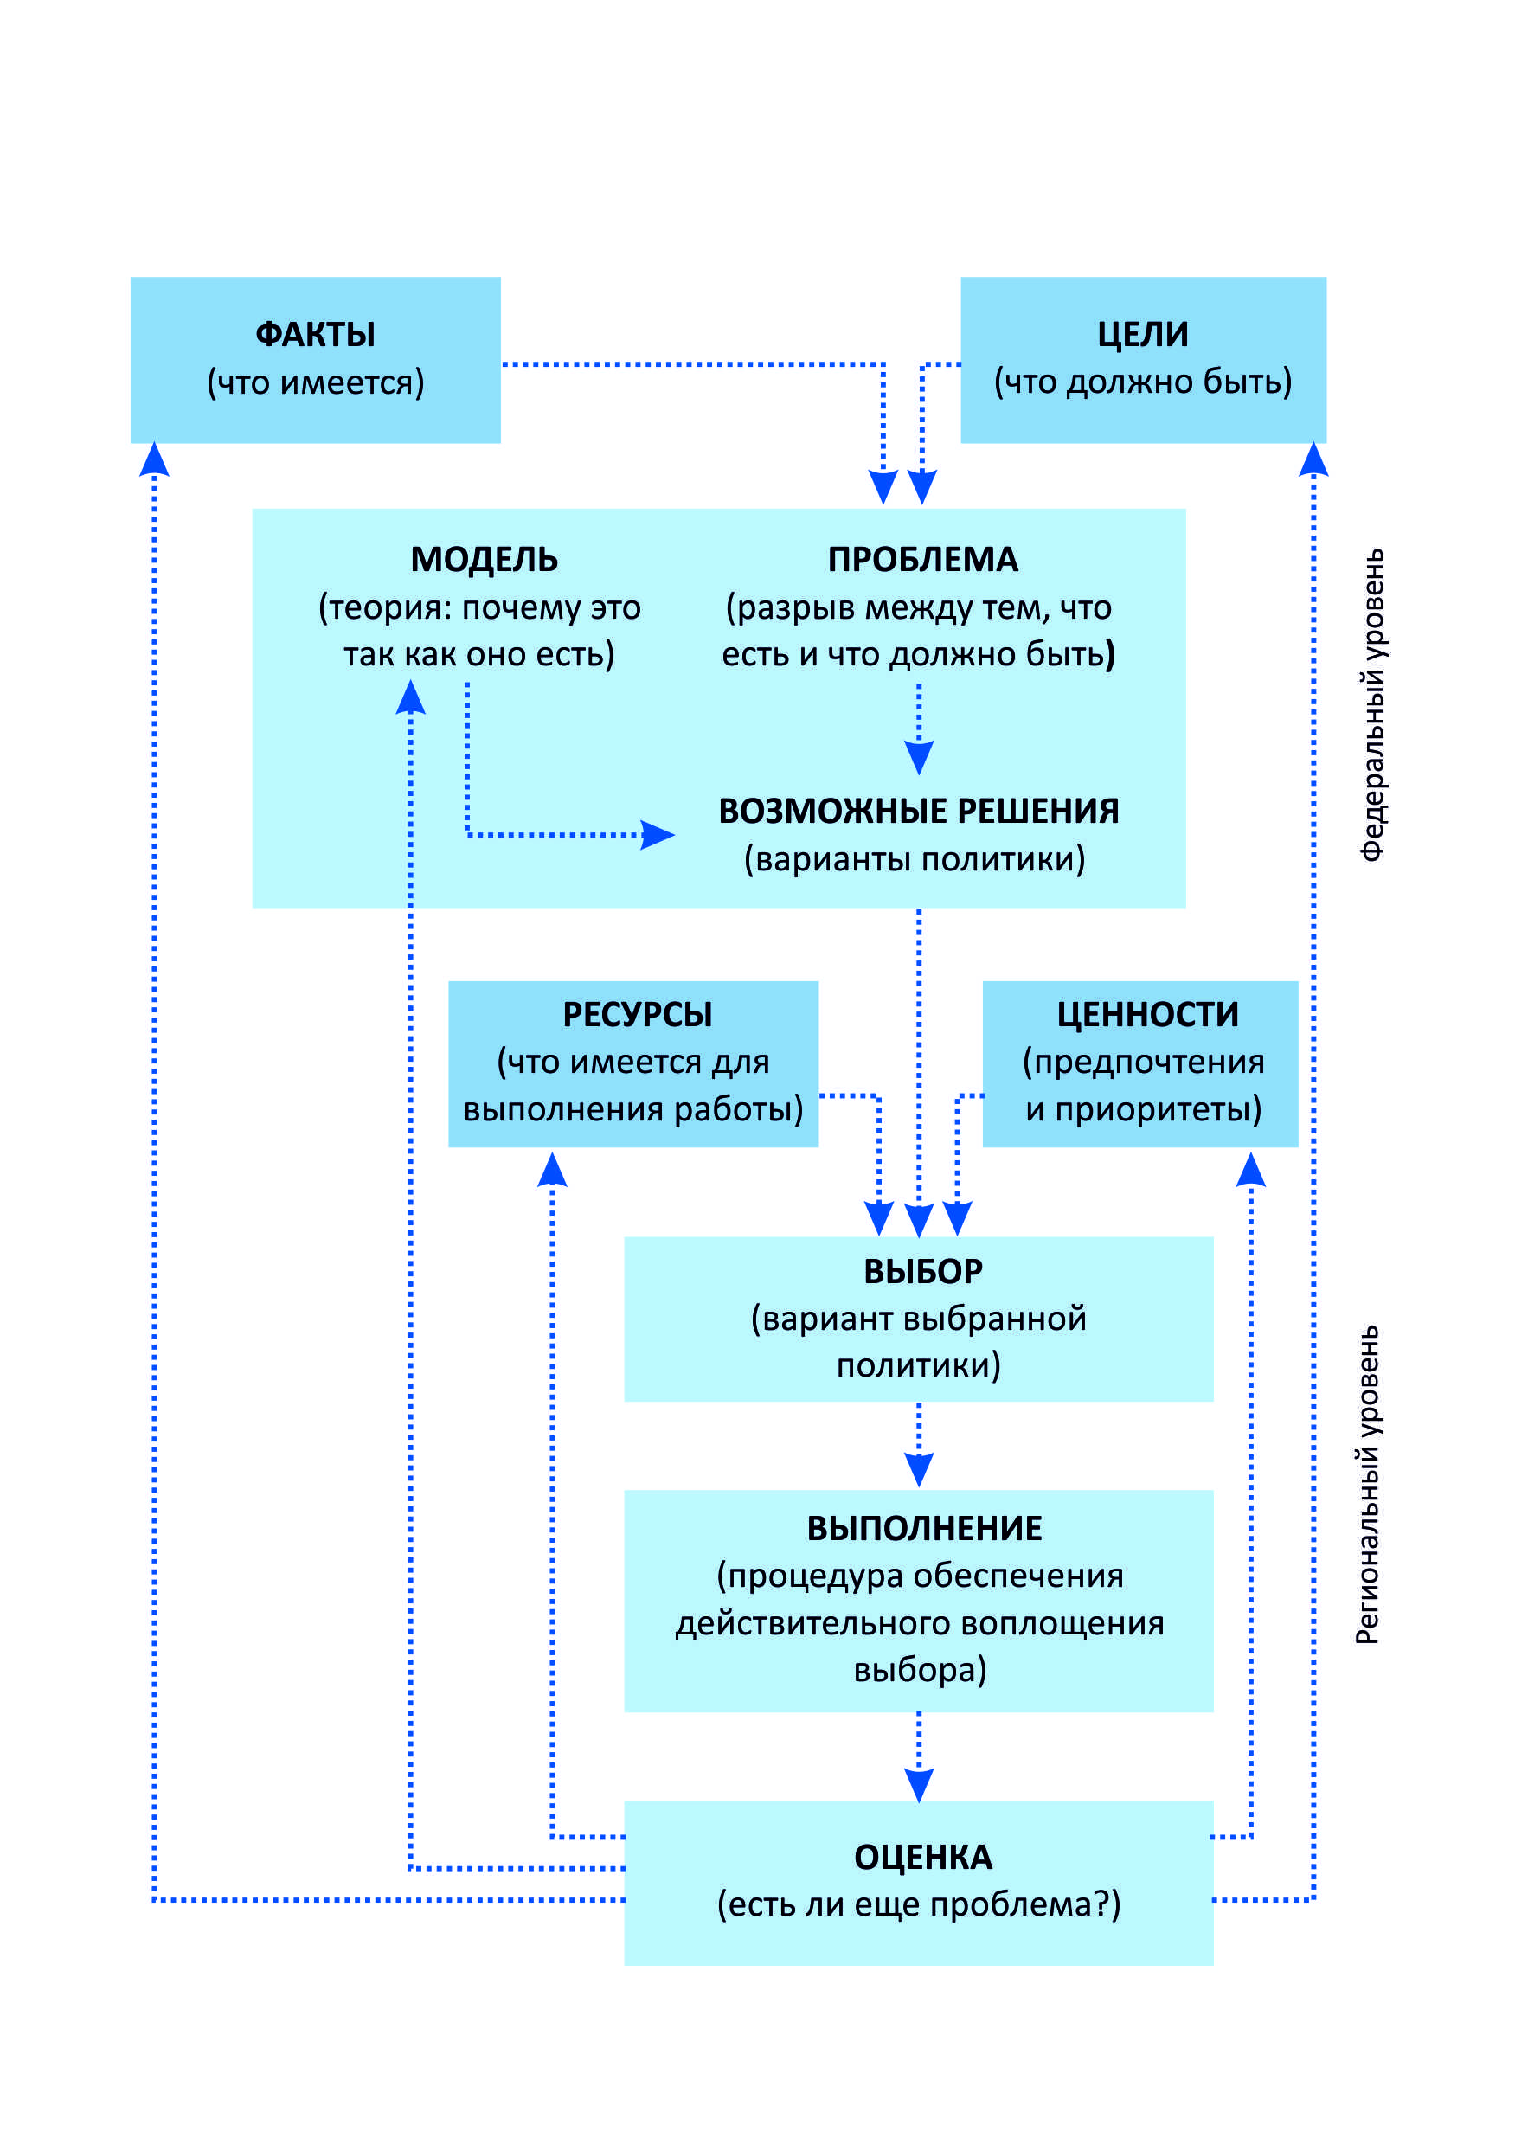
Разработка стратегии взаимодействия с внешними временными мигрантами, не имеющими установок на постоянное проживание в России с использованием модели системной динамики Д. Медоуз А: Разработка стратегии взаимодействия с внешними мигрантами, имеющими установки на постоянное проживание в России, с использованием модели системной динамики Д. Медоуз Б: Разработка стратегии взаимодействия с внешними временными мигрантами, не имеющими установок на постоянное проживание в России с использованием модели системной динамики Д. Медоуз в Дальневосточнем Федеральном округе с использованием модели системной динамики

Slide 4
ПРОБЛЕМА
СТАРАЙТЕСЬ НЕ ИСПОЛЬЗОВАТЬ ОБЩИХ ФОРМУЛИРОВОК, КОКРЕТИЗИРУЙТЕ ПРОБЛЕМУ (запишите все, но рекомендуем для дальнейшей работы по схемы остановиться на не более 2х самых важных)
ВЫДЕЛЯЙТЕ РЕГИНАЛЬНУЮ СПЕЦИФИКУ
ИСПОЛЬЗУЙТЕ БОЛЬШОЕ ЧИСЛО ОЦЕНИВАЕМЫХ ПАРАМЕТРОВ (УРОВНЕЙ) ПРИ ФОРМУЛИРОВКЕ ПРОБЛЕМ: ПРОБЛЕМЫ МОГУТ «НАЙТИСЬ» В ЭКОНОМИЧЕСКОМ, СОЦИАЛЬНОМ, КУЛЬТУРНОМ, ЭТНОКОНФЕССИОНАЛЬНОМ И ИНЫХ АСПЕКТАХ ЖИЗНИ ОБЩЕСТВА, НА ИНДИВИДУАЛЬНОМ, СЕМЕЙНОМ, МЕСТНОМ, И ДР. УРОВНЯХ.
Проблемы:
А) Трудоустройство(патент (п.32, знание языка, регистрация (прописка))
Б) проживание (жилье);
В) культура поведения
негативное отношение местных жителей.

Slide 5
ФАКТЫ
ЗДЕСЬ МОЖНО ВСПОМНИТЬ ПРО: МАСШТАБЫ, ГЕОГРАФИЮ, СЕЗОНОННОСТЬ, СТРУКТУРУ (ПОЛОВОЗРАСТНУЮ, ЭТНИЧЕСКУЮ, ПРОФЕССИОНАЛЬНУЮ И ДР.), СИТУАЦИЮ И КОНКРЕТНЫЕ СОБЫТИЯ В ИНСТИТУЦИОНАЛЬНОМ, ПРАВОВОМ, СОЦИОКУЛЬТУРНОМ ПОЛЕ, НАЛИЧИЕ ИНФРАСТРУКТУРЫ И КОНКРЕТНЫХ ОРГАНИЗАЦИЙ, СПОСОБСТВУЮЩИХ АДАПТАЦИИ И ИНТЕГРАЦИИ, ОРИЕНТИРЫ МИГРАНТОВ НА СРОКИ ПРЕБЫВАНИЯ В РЕГИОНЕ, ОСОБЕННОСТИ ТЕРРИТОРИАЛЬНОГО РАССЕЛЕНИЯ , ПОСУБЪЕКТНУЮ СПЕЦИФИКУ И Т.Д. И Т.П.
ЕСЛИ НЕКОТОРЫЕ ФАКТЫ МОЖНО ОБЪЕДИНИТЬ В ОДИН «ТИП» ФАКТОВ, СДЕЛАЙТЕ ЭТО
МОЖНО ВСПОМНИТЬ, ЧТО ФАКТЫ БЫВАЮТ УРОВНЯ «ВНЕШНЕГО» (МЕЖДУНАРОДНОГО, РОССИЙСКОГО) И «ВНУТРЕННЕГО» (РЕГИОНАЛЬНОГО)
Перечислите в этом поле все факты, которые оказывают влияние (или могут оказать) на выбранную в Вашей группе проблематику (ситуацию, проблему и т.д.)
1. Отсутствие общей базы данных (общей, доступной, открытой (п.9, п.10), образовательный уровень (п.25, п.26), программа НКО, ДДН, культура адаптации(п.15, п.16);
2. Наличие центра изучения языка (п.1, п.15, п.16);
3. Общая организация, НКО;
4. Отсутствие информации работодателей;
5. Отсутствие жилья для мигрантов (общежитие, хостел и др.): а) отсутствие базы данных свободного жилья, б) фиктивная регистрация, недостаточный контроль
6.
…

Slide 6
ЦЕЛИ
СТАРАЙТЕСЬ МАКСИМАЛЬНО КОНКРЕТИЗИРОВАТЬ ВАШИ ЦЕЛИ, ИЗБЕГАЯ ОБЩИХ ФОРМУЛИРОВОК
МОЖНО ОБЪЕДИНЯТЬ БОЛЕЕ КОНКРЕТНЫЕ ЦЕЛИ ПО ТЕМ НАПРАВЛЕНИЯМ (А ТАКЖЕ ЦЕЛЯМ И ЗАДАЧАМ), КОТОРЫЕ ОБОЗНАЧЕНЫ В СТРАТЕГИЧЕСКИХ ДОКУМЕНТАХ РФ, КАСАЮЩИХСЯ ВОПРОСОВ МИГРАЦИИ (СМ. МАТЕРИАЛЫ СБОРНИКА)
ВЫЯВЛЯЙТЕ СПЕЦИФИКУ РЕГИОНА, КОНКРЕТИЗИРУЯ ФОРМУЛИРОВКИ ЦЕЛЕЙ
Создание условий для адаптации временных трудовых мигрантов в отдельных отраслях региона

Slide 7
МОДЕЛЬ
ЗДЕСЬ НУЖНО ОПИСАТЬ ТЕКСТОМ ИЛИ ОПОРНЫМИ СЛОВАМИ ТУ МОДЕЛЬ, КОТОРУЮ СЕЙЧАС «ВИДЯТ» СЛУШАТЕЛИ В СФЕРЕ АТАПТАЦИИ И ИНТЕГРАЦИИ МИГРАНТОВ В КОНКРЕТНОМ ФЕДЕРАЛЬНОМ ОКРУГЕ.
Культура поведения
Уважительное отношение к традициям, обычаям региона

Slide 8
ВОЗМОЖНЫЕ РЕШЕНИЯ (ВАРИАНТЫ ПОЛИТИКИ)
СТАРАЙТЕСЬ НЕ ИСПОЛЬЗОВАТЬ ОБЩИХ ФОРМУЛИРОВОК, КОКРЕТИЗИРУЙТЕ В ЧЕМ БУДЕТ ПРОЯВЛЯТЬСЯ ОБЩЕЕ НАПРАВЛЕНИЕ, И КОНКРЕТНЫЕ МЕРЫ
ВЫДЕЛЯЙТЕ РЕГИНАЛЬНУЮ СПЕЦИФИКУ
1. Многофункциональный центр для мигрантов
Предварительный ВЫБОР
Создание многофункционального центра (п.34, 35)
ВЫБОР ВАРИАНТА ПОЛИТИКИ АДАПТАЦИИ И ИНТЕГРАЦИИ МИГРАНТОВ В РЕГИОНЕ ЯВЛЯЕТСЯ НА ДАННОМ ЭТАПЕ «ПРЕДВАРИТЕЛЬНЫМ», Т.К. В ДАЛЬНЕЙШЕМ НА НЕГО МОГУТ ПОВЛИЯТЬ ФАКТОРЫ НАЛИЧИЯ РЕСУРСОВ (СМ. СЛЕДУЮЩИЙ СЛАЙД) И ЦЕННОСТЕЙ (СМ. СЛАДЫ ДАЛЕЕ).

Slide 9
РЕСУРСЫ
СТАРАЙТЕСЬ НЕ ИСПОЛЬЗОВАТЬ ОБЩИХ ФОРМУЛИРОВОК, КОНКРЕТИЗИРУЙТЕ
ВЫДЕЛЯЙТЕ РЕГИНАЛЬНУЮ СПЕЦИФИКУ
ИСПОЛЬЗУЙТЕ БОЛЬШОЕ ЧИСЛО ОЦЕНИВАЕМЫХ ПАРАМЕТРОВ (УРОВНЕЙ): РЕСУРСЫ МОГУТ «НАЙТИСЬ» В ЭКОНОМИЧЕСКОМ, СОЦИАЛЬНОМ, КУЛЬТУРНОМ, ЭТНОКОНФЕССИОНАЛЬНОМ И ИНЫХ АСПЕКТАХ ЖИЗНИ ОБЩЕСТВА, ИНФРАСТРУКТУРЕ, ГЕОГРАФИИ И ДР.
РЕСУРСЫ МОЖНО ГРУППИРОВАТЬ ПО ТИПУ, ЕСЛИ ЭТО НЕОБХОДИМО
Дом дружбы народов (ресурсно-образовательный методологический центр, национальное культурное объединение, медицинские центры, учебные центры), наличие государственной программы

Slide 10
ЦЕННОСТИ
СТАРАЙТЕСЬ НЕ ИСПОЛЬЗОВАТЬ ОБЩИХ ФОРМУЛИРОВОК, КОКРЕТИЗИРУЙТЕ
ВЫДЕЛЯЙТЕ РЕГИНАЛЬНУЮ СПЕЦИФИКУ
ИСПОЛЬЗУЙТЕ БОЛЬШОЕ ЧИСЛО УРОВНЕЙ ЦЕНОСТЕЙ (от индивидуальных до общегражданских; того, что ценно и значимо для конкретных народов вашего региона и т.д.)
Равенство
Справедливость
Взаимопонимание
Дружба народов

Slide 11
ВЫПОЛНЕНИЕ
СТАРАЙТЕСЬ НЕ ИСПОЛЬЗОВАТЬ ОБЩИХ ФОРМУЛИРОВОК, КОКРЕТИЗИРУЙТЕ ПРОЦЕДУРЫ ОБЕСПЕЧЕНИЯ ДЕЙСТВИТЕЛЬНОГО ВОПЛОЩЕНИЯ ВЫБОРА
ВЫДЕЛЯЙТЕ РЕГИНАЛЬНУЮ СПЕЦИФИКУ
Справочное окно в аэропорту (в пункте прибытия) (п.4, 5) – филиал МФЦ
2. Информационные буклеты
3.
4.
…

Slide 12
ОЦЕНКА И КОРРЕКТИРОВКА ПОЛИТИКИ
Сопоставьте имеющиеся ресурсы, факты, ценности, цели с тем, какой вариант решения и шаги выполнения Вы выбрали. Нет ли противоречий? Если нет, Вы закончили работу над проблемой. Заполняйте электронный шаблон презентации.
Если есть – нужна корректировка. Впишите сюда, что необходимо скорректировать.
Элементы схемы (факты, ресурсы и др.), которые вы решили изменить после неудовлетворительной оценки выбранной политики:
1.
2.
3.
…..
Какие элементы и как были изменены (опишите):
ЕСЛИ ПРОБЛЕМА (ПРОБЛЕМЫ) НЕ РЕШЕНА/НЕ РЕШЕНЫ С ПЕРВОГО ЦИКЛА, ТО ПЕРЕХОДИТЕ НА СЛЕДУЮЩИЙ СЛАЙД «КООРЕКТИРОВКИ». ЕСЛИ РЕШЕНА – ВЫ ЗАКОНЧИЛИ РАБОТУ СО СХЕМОЙ.

